Slide 1

Europska unija
nastanak i razvoj

Slide 2
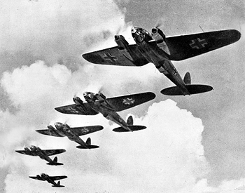
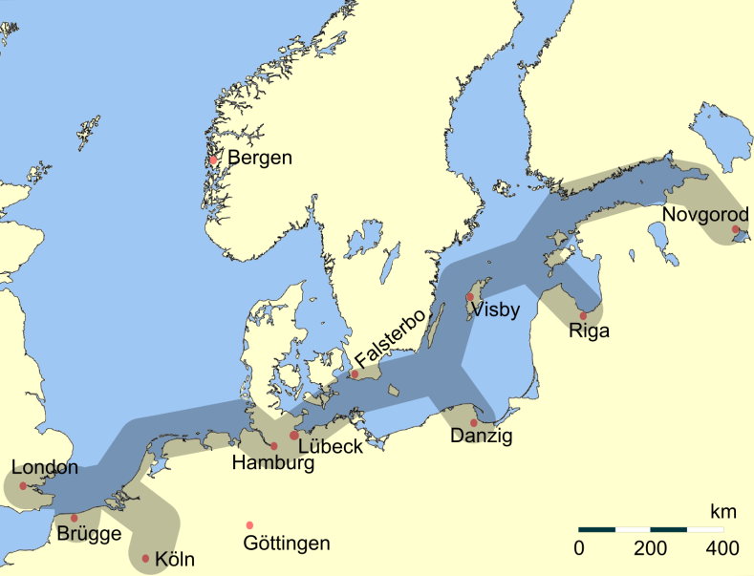
EUROPA – POVIJEST PUNA SUKOBA
do kraja 2. sv. rata europske države bile su politički i gospodarski razjedinjene
i prije svjetskih ratova europske države su se povezivale – politički i vojni savezi
Hanza (Hanzeatski savez gradova)

Slide 3
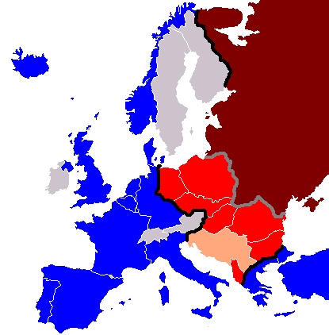
Europa u doba Hladnog rata
Povezivanja naroda i država Europe započinje nakon 2. svj. rata
(sredina 1940-tih do 1990.)
Zapadni blok
Istočni blok
Sovjetski Savez
Jugoslavija
Neutralne države

Slide 4
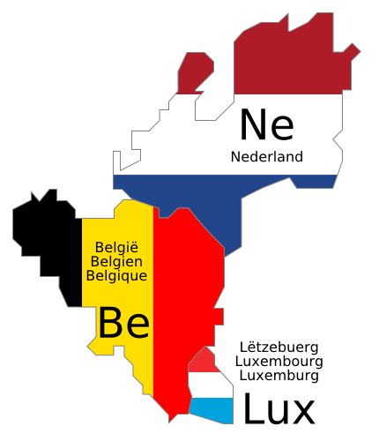
EUROPA SE UJEDINJUJE
Jedan od prvih oblika povezivanja bio je Benelux (gospodarski savez Belgije, Nizozemske i Luksemburga)

Slide 5
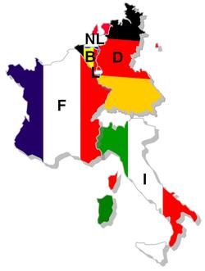
1952. nastaje Zajednica za ugljen i čelik (Benelux, Italija, Francuska i Zapadna Njemačka)
Rimskim ugovorom iz 1957. te države osnivaju Europsku ekonomsku zajednicu (EEZ)
u sklopu EEZ-a stvara se zajedničko tržište, postupno ukidaju carine te se potiče slobodno kretanje robe, ljudi i kapitala
zajednička poljoprivredna i trgovinska politika

Slide 6
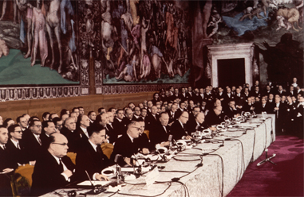
Sporazumom u Rimu 25. 3. 1957. stvorena je EEZ

Slide 7










Godine 1967. EEZ mijenja naziv u Europska zajednica (EZ)
Dolazi do postupnog širenja priključivanjem novih članica
Godine 1960. osniva se udruženje EFTA (Europska slobodna trgovinska zona)
Moto EU glasi
“Ujedinjeni u raznolikosti”
zemlje članice nisu međusobno carinile robu i razvijale su trgovinu
nakon što su mnoge članice pristupile EU u EFTA-i su ostali Island, Lihtenštajn, Norveška i Švicarska

Slide 8
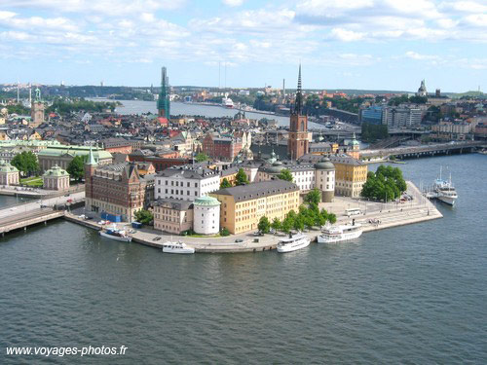
U Stockholmu je 1960. osnovana EFTA

Slide 9
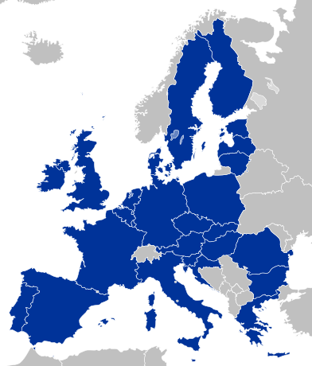























EU – 7 valova proširenja
1973. Danska, Irska, UK
1981. Grčka
1986. Španjolska i Portugal
1995. Austrija, Švedska i Finska
2004. Cipar, Malta, Češka, Slovačka, Slovenija, Mađarska, Poljska, Estonija, Latvija, Litva
2007. Bugarska i Rumunjska
2013. Hrvatska

Slide 10
KRITERIJI ZA PRISTUPANJE EU
Kopenhaški kriteriji – kriteriji koje zemlja kandidatkinja mora ispuniti da bi pristupila Europskoj uniji
POLITIČKI – moraju imati stabilne institucije koje osiguravaju demokraciju, vladavinu prava, ljudska prava i zaštitu manjina
EKONOMSKI – moraju imati tržišno gospodarstvo i biti sposobne natjecati se u tržišnoj utakmici (konkurencija)
PRIHVAČANJE PRAVNE STEČEVINE EU
prvi korak je članstvo u Vijeću Europe
Šengenski sporazum (1985.) – postupno ukidanje unutarnjih zajedničkih graničnih kontrola

Slide 11
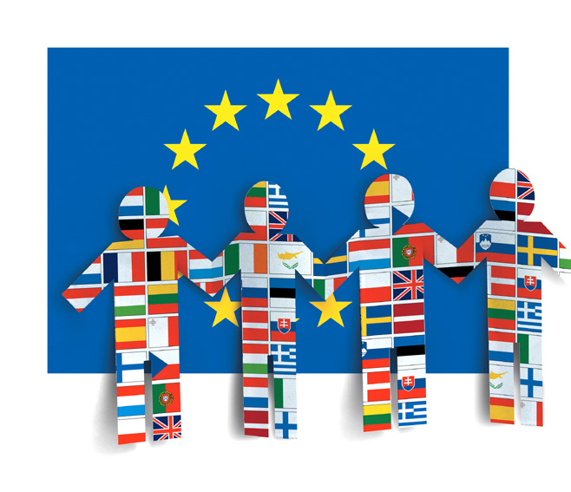
EUROPSKA UNIJA – STOŽER EUROPSKOG JEDINSTVA
Europska zajednica bila je najuspješnije međunarodno udruženje u Europi
Razvija se i ideja političkog ujedinjenja
Od 1990. odluka o europskom državljanstvu

Slide 12
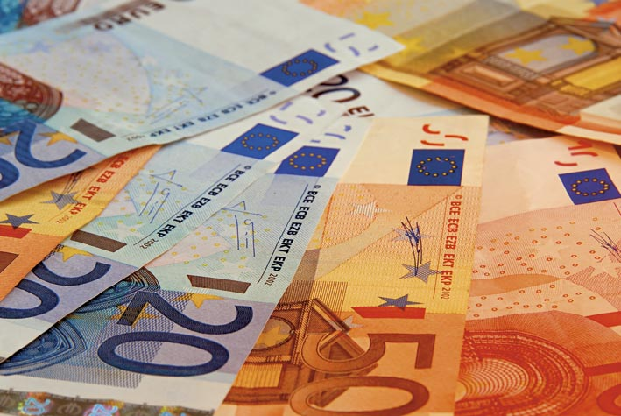
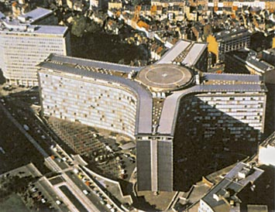
1992. Ugovorom u Maastrichtu (na snazi od 1.11.1993.) stvara se Europska Unija (EU)
težnja je stvaranje državne zajednice s jedinstvenom vanjskom politikom, obranom, zajedničkim novcem (eurom) i zakonima
Zajednička tijela EU-a su:
Europski parlament (Strasbourg)
Vijeće EU i Europska komisija (Bruxelles)
Sud pravde (Luxembourg)
Euro je valuta u osamnaest zemalja EU-a
Sjedište EU u Bruxellesu

Slide 13
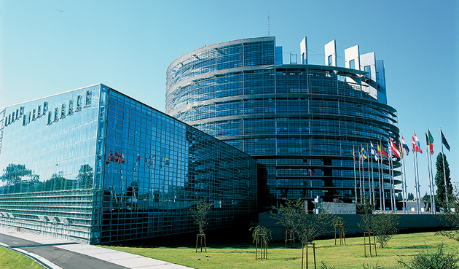
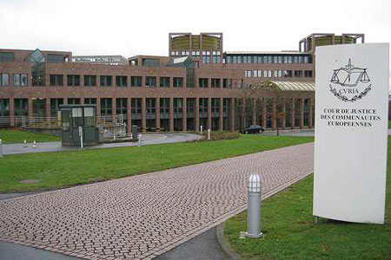
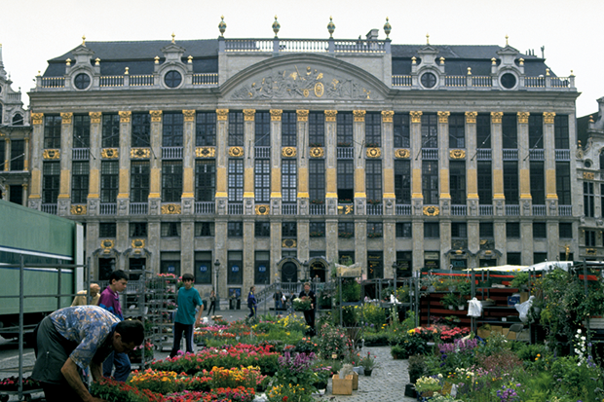
Europski parlament u Strasbourgu
Sud pravde (Luxembourg)
Zgrada Vijeća EU u Bruxellesu

Slide 14
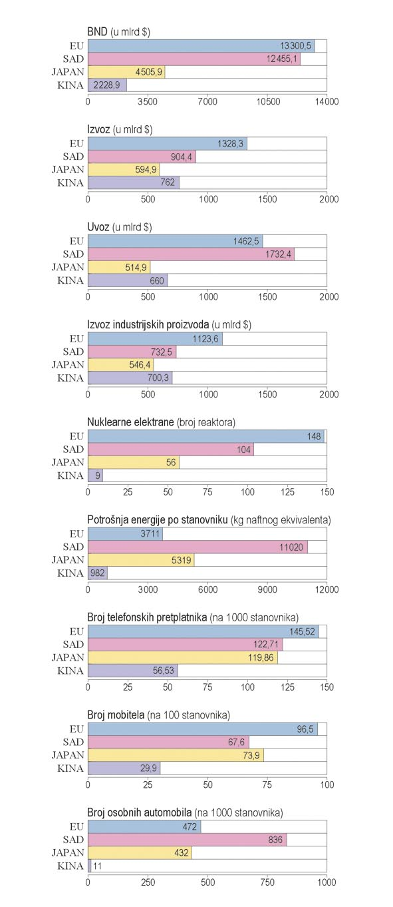
EU U SVIJETU
Glavna gospodarska žarišta u svijetu su EU, SAD, Japan i Kina
Poseban trgovinski sporazum EU i više od 75 država bivših kolonija sadašnjih članica EU-a
EU je čimbenik svjetske politike
Dvije članice EU (Francuska i Ujedinjeno Kraljevstvo) u Vijeću sigurnosti UN-a

Slide 15
€URO – ZAJEDNIČKA VALUTA
1999. dvanaest članica EU uvodi zajedničku valutu – euro
2001. pridružila se Grčka
2002. euro službeno pušten u opticaj u 13 zemalja
kasnije euro prihvaćaju Slovenija, Cipar, Malta, Estonija i Latvija
EMU – Europska monetarna unija – čine je 18 zemalja EU-a koje imaju euro kao svoju valutu
Europska središnja banka (Frankfurt) brine o tečaju eura
izvan Europske unije, euro se koristi u Andori, Crnoj Gori, Kosovu, Monaku, San Marinu i Vatikanu

Slide 16
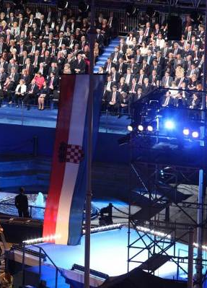
HRVATSKA I EUROPSKA UNIJA
21. 2. 2003. – RH podnijela zahtjev za članstvo
18. 6. 2004. – dobili status kandidata
3. 10. 2005. – službeno otvaranje pregovora
Nekoliko faza: screening → pregovori o uvjetima
9. 12. 2011. – ugovor o pristupanju RH Europskoj uniji
1. 7. 2013. – punopravna članica EU

Slide 17
EU U EUROPI
EU ima 27 država članica (UK istupilo)
prostire se na oko 4,4 mil. km²
oko 508 mil. st. (70% st. Europe)
treće najmnogoljudnije područje svijeta
jezgra europskog gospodarstva
povezanost sa zemljama EFTA-e (od 1994. osnovan je Europski gospodarski prostor (EEA))

Slide 18
Europska unija – nastanak i razvoj
Benelux – prvo gospodarsko udruživanje u Europi (Belgija, Nizozemska i Luksemburg)
1952. - Benelux + Francuska, Italija i Zapadna Njemačka udružuju se u Zajednica za ugljen i čelik – preteča Europske unije
1957. Rimskim ugovorom stvara se Europska ekonomska zajednica (EEZ)
cilj je ujedinjenje Europe, ukidanje granica i carina
1960. osniva se EFTA (Europska slobodna trgovinska zona)
1967. EEZ mijenja naziv u Europska zajednica (EZ)
1992. Ugovorom u Maastrichtu (na snazi od 1993.) stvara se Europska Unija (EU)
usklađivanje zakona, ukidanje carina i granica, jedinstvena valuta
danas EU broji 27 članica (UK istupio 2017.)
u 18 zemalja službena valuta je euro (€)

Slide 19
Korisni linkovi
Povijest EU-a - https://www.youtube.com/watch?v=oXCix6iaku4
Kako funkcionira EU - https://www.youtube.com/watch?v=CGihQ7DUXL8

Slide 20
Institucije Europske unije i ostale europske integracije

Slide 21
VIJEĆE EUROPSKE UNIJE
glavna institucija EU-a – okuplja ministre vlada svih članica unije
postoji više Vijeća ministara, ovisno o temi o kojoj se raspravlja
Vijeće ministara vanjskih poslova, poljoprivrede, ekonomije, prometa, okoliša…
u suradnji s Europskim parlamentom donosi pravne odluke i zaključke
zajedno s Europskim parlamentom Vijeće je zaduženo za donošenje proračuna
vijećem EU zasjeda svakih 6 mjeseci druga zemlja članica prema unaprijed utvrđenom rasporedu

Slide 22
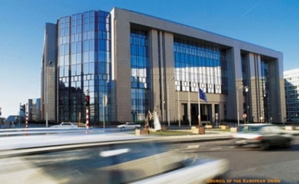
Vijeće Europske unije u Bruxellesu

Slide 23
EUROPSKO VIJEĆE
daje opće političke smjernice
sastaje se 2 do 4 puta godišnje (na summitima)
čine ga čelnici država ili vlada članica EU + predsjednik Komisije EU
Zgrada Vijeća EU u Bruxellesu

Slide 24
EUROPSKI PARLAMENT
sudjeluje u donošenju zakonskih odredbi
ima 751 člana (11 iz Hrvatske) – biraju se na izborima za Europski parlament
sjednice se održavaju u Strasbourgu i Bruxellesu, dok je sjedište tajništva u Luksemburgu
Europski parlament u Strasbourgu

Slide 25
EUROPSKA KOMISIJA
ključno tijelo EU-a
predstavlja izvršno-administrativnu vlast
zadaće: provođenje politike unije, posredovanje među državama članicama, priprema pravnih akata
od 2013. ima 28 članova – po jednog iz svake države članice
članovi komisije se imenuju sporazumno vlade država članica (dakle, ne demokratski) i mandat im traje 5 godina

Slide 26
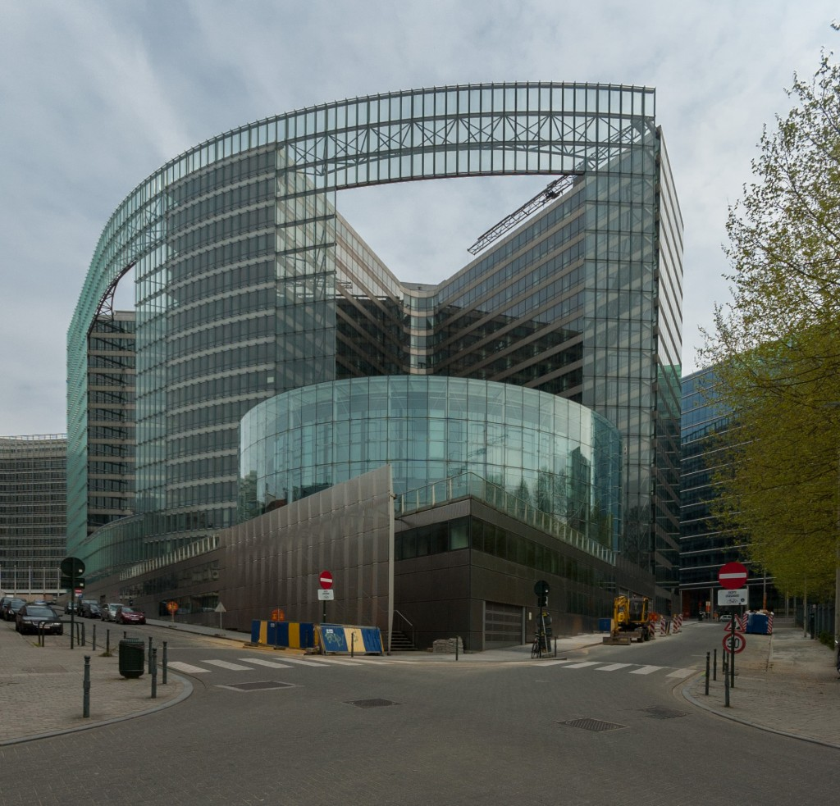
Zgrada Europske komisije u Bruxellesu

Slide 27
SUD PRAVDE EUROPSKE UNIJE
sjedište u Luxembourgu i sastoji se od sudaca i glavnih tužitelja koji se imenuju na 6 godina
uloga suda je osigurat poštivanje zakona u tumačenju i provedbi Ugovora
provjerava rad parlamenta, vijeća i komisije
Sud pravde (Luxembourg)

